Slide 1
«Был он юн, и судьбу загадал…
Да безвременно … листы своей жизни слистал»
Поэты Пушкинской поры
Д.В.Веневитинов
Выполнили: Щеголева Н.М.
учитель русского языка и литературы МКОУ
Комсомольской СОШ Рамонского района
Учащиеся 9 класса
2015 год

Slide 2
«Был он юн, и судьбу загадал…
Да безвременно … листы своей жизни слистал»
Поэты Пушкинской поры
Д.В.Веневитинов

Slide 3
Есть особенные поэты, похожие на обещания, но обреченные на их неисполненность. Неподдельный пламень, мерцающий в их глазах и стихах, не успевает разгореться настолько, чтобы озарить всё вокруг широко и надолго. Но он попадает завораживающими отблесками в другие глаза, в другие стихи, и не воплотившийся, не раскрывшийся поэт всё равно остается жить напоминанием о погребенной в нем заживо гениальности.

Slide 4
Веневитинов Дмитрий Владимирович (1805-1827)
Веневитинов Дмитрий Владимирович родился 14 сентября 1805 года в старинной и богатой дворянской семье в Москве в Кривоколенном переулке. Дом, который приобрел его отец, гвардии прапорщик, сохранился до сих пор. Он стоит недалеко от Мясницкой улицы, на первом повороте переулка. На нем есть мемориальная доска, которая гласит, что в этом доме у Веневитиновых А.С.Пушкин читал "Бориса Годунова".

Slide 5
Он был очень красив. Вот свидетельство современницы: «...красавец в полном смысле этого слова. Высокого роста, словно изваяние из мрамора. Лицо его имело кроме красоты какую-то ещё прелесть неизъяснимую. Громадные глаза, голубые, опушённые очень длинными
ресницами, сияли умом».

Slide 6
Приехавший в Москву в начале 1826 года А.С. Пушкин быстро сошелся с Веневитиновым, этому сближению и дружбе способствовало дальнее родство двух поэтов.

Slide 7
Зинаида Александровна Волконская
Зинаида Александровна Волконская с упоением читала русскую литературу, собирала и изучала отечественные древности, особенно её интересовали народные сказки и легенды, обычаи и песни. Сама много писала. Её стихи, написанные на русском, французском и итальянском языках, публиковались в отечественных и европейских журналах. О её повестях и новеллах одобрительно отзывался Пушкин.

Slide 8
Среди рассеянной Москвы, При толках виста и бостона, Ты любишь игры Аполлона. Царица муз и красоты, Рукою нежной держишь ты Волшебный скипетр вдохновений, И над задумчивым челом, Двойным увенчанным венком, И вьется и пылает гений…

Slide 9
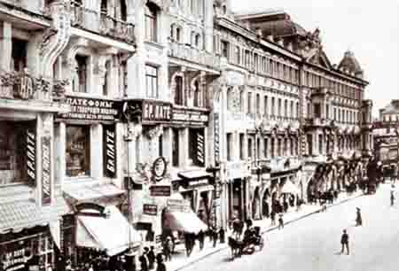
Салон Волконской
в особняке на Тверской на несколько лет становится культурным сердцем Москвы.
В салоне Волконской собирается цвет российской культуры, здесь читают свои произведения Пушкин и Мицкевич, Баратынский и наш дорогой Веневитинов.

Slide 10
Перстень Веневитинова
Стремясь положить конец безответной любви поэта, родные и друзья Веневитинова способствуют его переезду из Москвы в Петербург. «В горький час прощанья» Волконская подарила ему как талисман, призванный хранить от горестей и бед, бронзовый перстень, найденный при раскопках Помпеи. Поэт обещал надеть его только в день свадьбы или в день смерти.

Slide 11
Когда же я в час смерти буду Прощаться с тем, что здесь люблю, Тебя в прощаньи не забуду: Тогда я друга умолю, Чтоб он с моей руки холодной Тебя, мой перстень, не снимал, Чтоб нас и гроб не разлучал. Века промчатся, и быть может, Что кто-нибудь мой прах встревожит И в нем тебя отроет вновь...

Slide 12
Уезжая из Москвы в конце октября, Веневитинов взял с собой спутником, по просьбе той же Волконской, француза Воше, который только что возвратился туда, проводив в Сибирь родственницу княгини Зинаиды графиню Е. И. Трубецкую, последовавшую туда за сосланным своим мужем-декабристом. При въезде в Петербург Веневитинов и Воше были арестованы вследствие крайней подозрительности полиции ко всем, имевшим хотя бы малейшее отношение к участникам заговора 14 декабря. Трехдневный арест оказал на Веневитинова тяжелое нравственное впечатление, от которого он долго не мог оправиться. Пребывание в сыром и неопрятном помещении вредно подействовало на его и так уже слабое здоровье.

Slide 13
Поэт умер 15 марта 1827 г. в Петербурге, не дожив до 22 лет. Похоронен на кладбище Симонова монастыря в Москве. Перезахоронен в 1930-е гг. на Новодевичьем кладбище.
На его могильном памятнике в Симоновом монастыре, в Москве, вырезан его же знаменательный стих: "как знал он жизнь, как мало жил!". Почти юношей умерший поэт знал жизнь не из опыта, а благодаря тому, что умел глубоко проникнуть в ее внутренний смысл своею рано созревшей мыслью.

Slide 14
У Дмитрия Веневитинова, кроме литературного, был ещё один талант – он умел дружить, умел быть настоящим другом и объединял вокруг себя талантливых ровесников.
К ДРУЗЬЯМ НА НОВЫЙ ГОД Друзья! настал и новый год! Забудьте старые печали, И скорби дни, и дни забот, И все, чем радость убивали; Но не забудьте ясных дней, Забав, веселий легкокрылых, Златых часов, для сердца милых, И старых, искренних друзей. Живите новым в новый год, Покиньте старые мечтанья И все, что счастья не дает, А лишь одни родит желанья! По-прежнему в год новый сей Любите шутки, игры, радость И старых, искренних друзей. Друзья! Встречайте новый год В кругу родных, среди свободы: Пусть он для вас, друзья, течет, Как детства счастливые годы. Но средь Петропольских затей Не забывайте звуков лирных, Занятий сладостных и мирных, И старых, искренних друзей

Slide 15
«Философ жизни в двадцать лет…»
В характеристике Белинского определено основное направление исканий Веневитинова - «действительно-идеальном», а не «мечтательно-идеальном», Белинский имеет в виду реалистические тенденции поэзии.

Slide 16
Герцен отмечал, что Веневитинов был полон «фантазий и идей 1825 года».
Политические мотивы, близкие декабризму, нашли отражение в его стихах. Так отрывки из неоконченной исторической поэмы Веневитинова (о гибели рязанских князей в пору татарского нашествия) характерны для той же линии воскрешения исторических образов, которая была представлена в «Думах» Рылеева.
Боевую героическую тему разрабатывает Веневитинов и в своей скандинавской повести «Освобождение скальда». В этой повести дан выразительный образ «поэта», который владеет тяжелым «мечом» не хуже, чем арфой.
Под небом Аттики богатой Цвела счастливая семья. Как мой отец, простой оратай, За плугом пел свободу я. Но турок злые ополченья На наши хлынули владенья... Погибла мать, отец убит, Со мной спаслась сестра младая, Я с нею скрылся, повторяя: За все мой меч вам отомстит.

Slide 17
Впоследствии Чернышевский, восхищавшийся статьей Веневитинова, писал по поводу этой статьи: «Проживи Веневитинов хотя десятью годами более — он на целые десятки лет двинул бы вперед нашу литературу...».

Slide 18
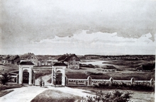
Музей-усадьба Д. В. Веневитинова
Память о юном поэте свято берегут в селе Новоживотинное. В Рамонском районе, в получасе езды от Воронежа, в раскинувшемся вдоль берега Дона селе Новоживотинном сохранилась старинная дворянская усадьба - имение Веневитиновых. Название села идет от источника с "живой" водой. Усадьба состояла из кирпичного двухэтажного дома, флигеля, надворных построек, она была окружена прекрасным парком, откуда открывался чудесный вид на реку Дон. В усадьбе теперь открыт прекрасный музей, представляющий не только историю старинного рода, жизнь и творчество Дмитрия Веневитинова, но и дворянскую усадебную культуру XVIII-XIX вв. Светлые залы музея редко пустуют: тишину их нарушают не только экскурсии, но и литературные или музыкальные "вечера у камина"; молодые пары, решившие официально соединить свои судьбы, предпочитают делать это здесь, где все наполнено проверенной веками красотой и гармонией!

Slide 19
К Дону подступает без опаски Новоживотинное - село. Рассказать о нём, быть может, сказку? Только сказки снегом замело, Замело придонские курганы, И поля, и рощи замело. А – как лето – падают туманы На большое русское село. И село становится незримым, Пока солнце не возьмёт разбег. И лишь дом усадебный, старинный Проступает – как плывёт ковчег.

Slide 20
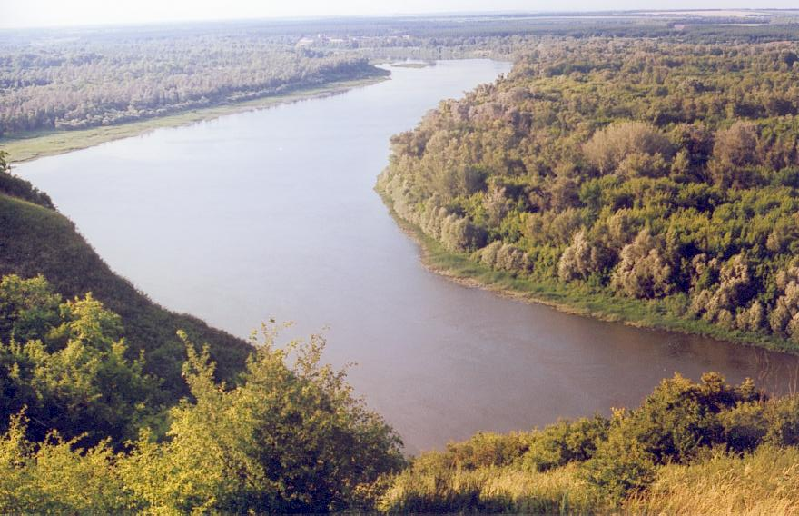
Дон, текущий без шума и мирно, как счастье, – Так поэт Веневитинов в письмах к сестрёнке писал.

Slide 21
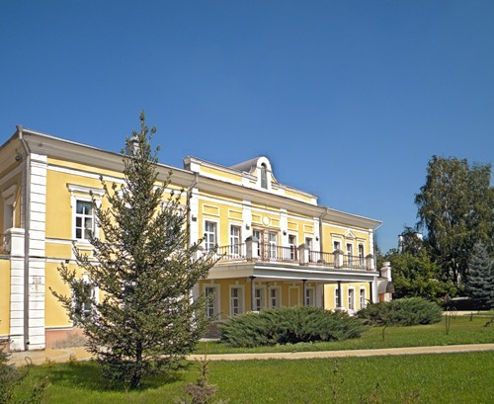
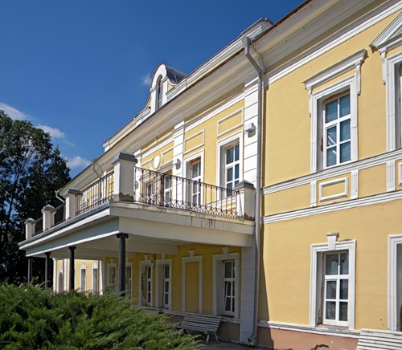
В 1870-е гг. семейными имениями в Воронежской губернии управлял сын А. В. Веневитинова Веневитинов Михаил Алексеевич (1844–1901), известный историк, археограф, организатор музейного дела.
Реставрационные работы в усадьбе начались в 1988 г., после принятия Воронежским облисполкомом решения о передаче её Дому-музею И. С. Никитина для организации Музея-усадьбы Д. Веневитинова. Автором проекта реставрации является архитектор Т. Н. Синегуб.

Slide 22
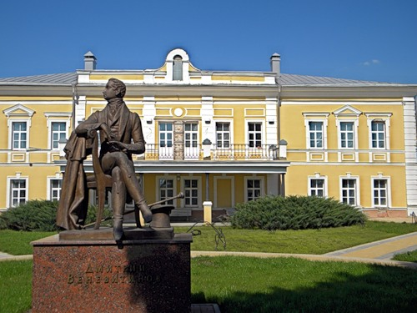
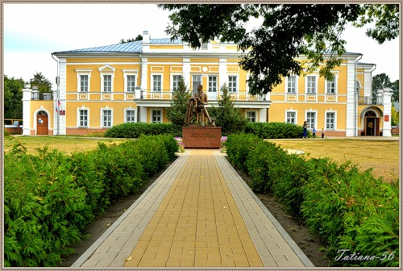
В 1994 г. после реставрации усадьбы Веневитиновых в Новоживотинном и благоустройства партерной зоны был открыт филиал Воронежского областного литературного музея – Музей-усадьба Д. В. Веневитинова. В его экспозиции – убранство залов дворянской усадьбы XIX в. и всё, связанное с родом Веневитиновых.

Slide 23
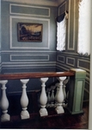
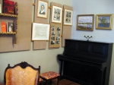
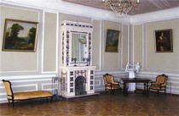
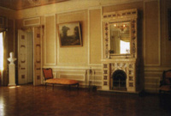

Slide 24
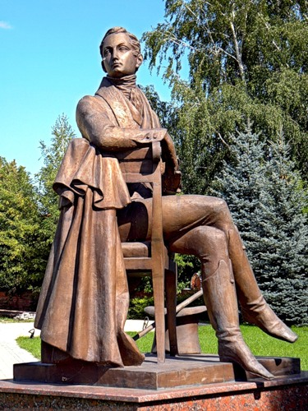
В 2005 г. в честь 200-й годовщины со дня рождения Дмитрия Веневитинова на территории усадьбы был открыт памятник поэту. Бронзовый памятник выполнен в лучших традициях отечественного монументального искусства. Фигура сидящего поэта установлена на гранитном постаменте с надписью: «Дмитрий Веневитинов». Через спинку стула перекинут плащ. У ног Веневитинова – цилиндр и трость. Юное лицо поэта как бы озарено самим вдохновением. Автор памятника – воронежский скульптор М. И. Дикунов.

Slide 25
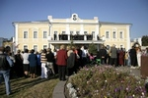
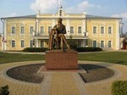
C 1997 г. в Музее-усадьбе действует Клуб любителей поэзии «Среды у Веневитинова». На заседаниях клуба выступают поэты, музыканты, актёры, краеведы. 30 сентября 2009 г. в Каминном зале Дома Веневитиновых прошли первые Веневитиновские чтения, посвященные 204-летию со дня рождения поэта Д. В. Веневитинова и 15-летию музея-усадьбы Д. В. Веневитинова.

Slide 26
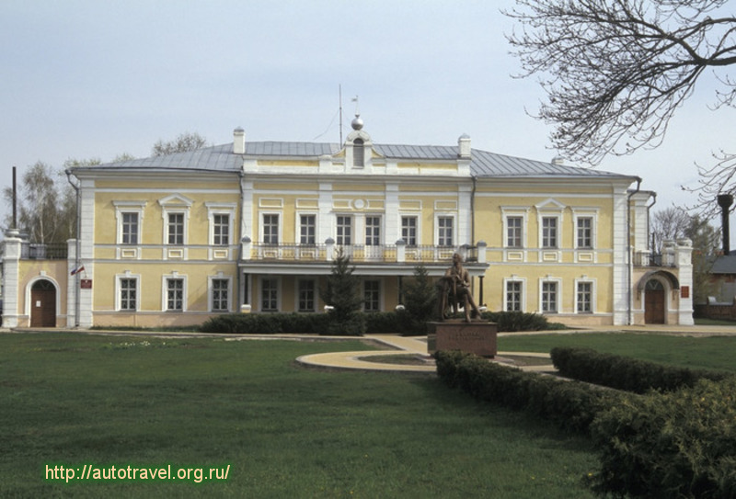
ЖИЗНЬ Сначала жизнь пленяет нас: В ней все тепло, все сердце греет И, как заманчивый рассказ, Наш ум причудливый лелеет. Кой-что страшит издалека,- Но в этом страхе наслажденье: Он веселит воображенье, Как о волшебном приключенье Ночная повесть старика. Но кончится обман игривой! Мы привыкаем к чудесам. Потом - на все глядим лениво, Потом - и жизнь постыла нам: Ее загадка и развязка Уже длинна, стара, скучна, Как пересказанная сказка Усталому пред часом сна

